Slide 1
Chapter 4
線性代數

Slide 2
大 綱
4.1 矩陣的基本運算
4.2 行列式
4.3 反矩陣
4.4 線性方程組
4.5 特徵值與特徵向量
4.6 相似轉換與對角化

Slide 3
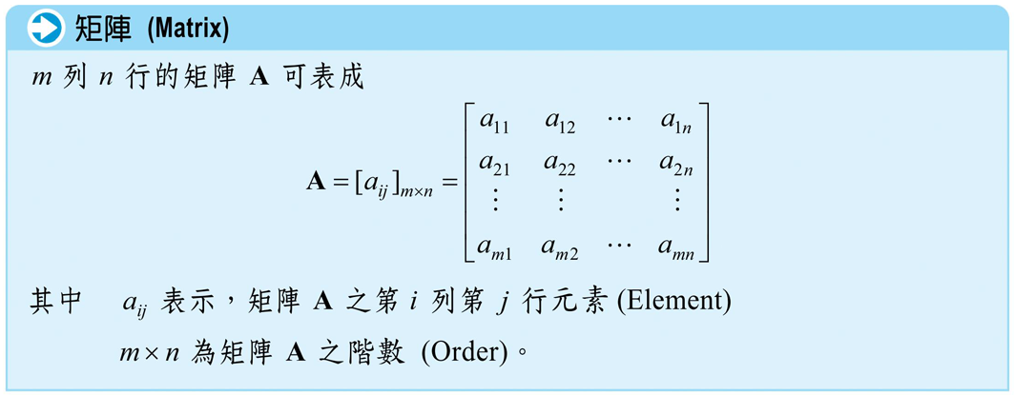
4.1 矩陣的基本運算

Slide 4
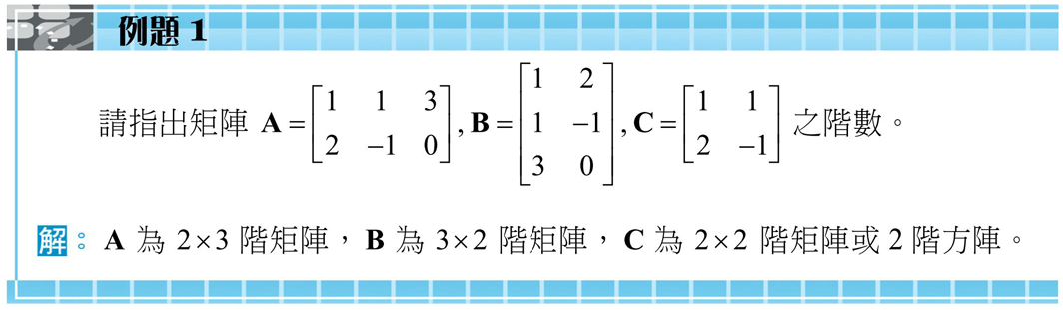
4.1 矩陣的基本運算

Slide 5
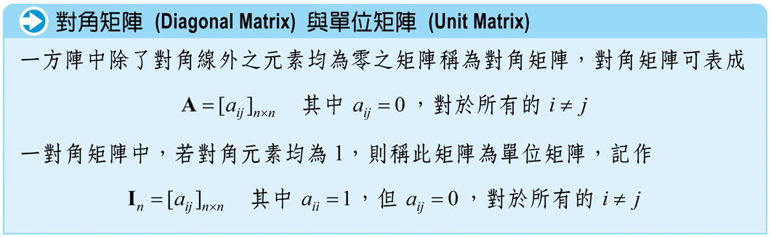
4.1 矩陣的基本運算

Slide 6
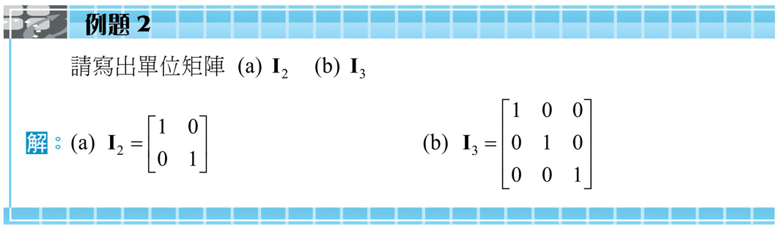
4.1 矩陣的基本運算

Slide 7
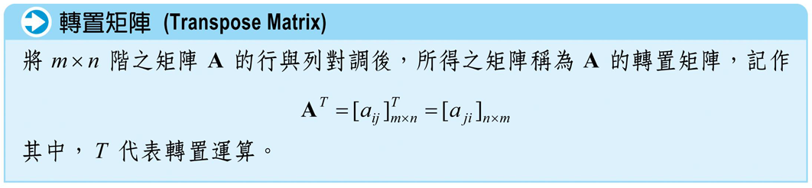
4.1 矩陣的基本運算

Slide 8
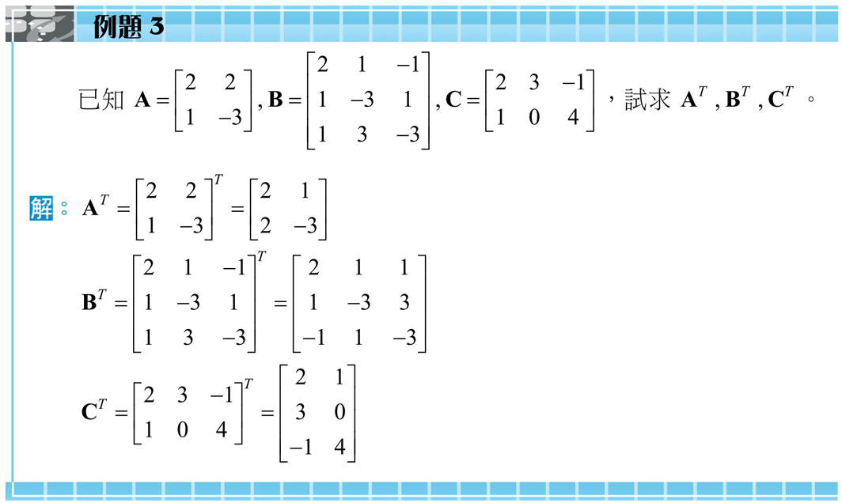
4.1 矩陣的基本運算

Slide 9
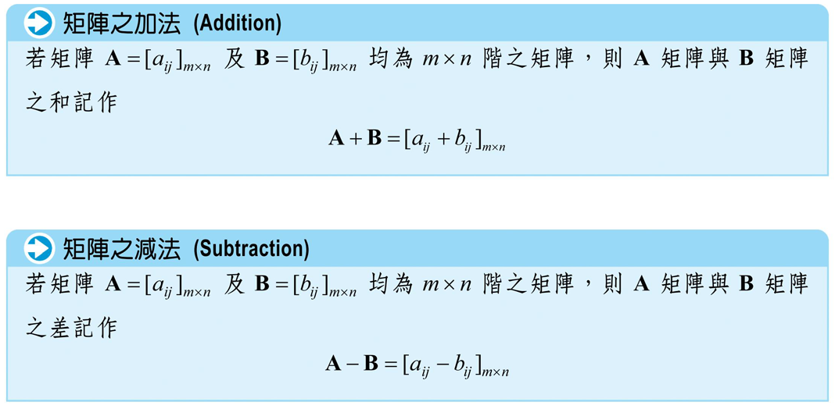
4.1 矩陣的基本運算

Slide 10
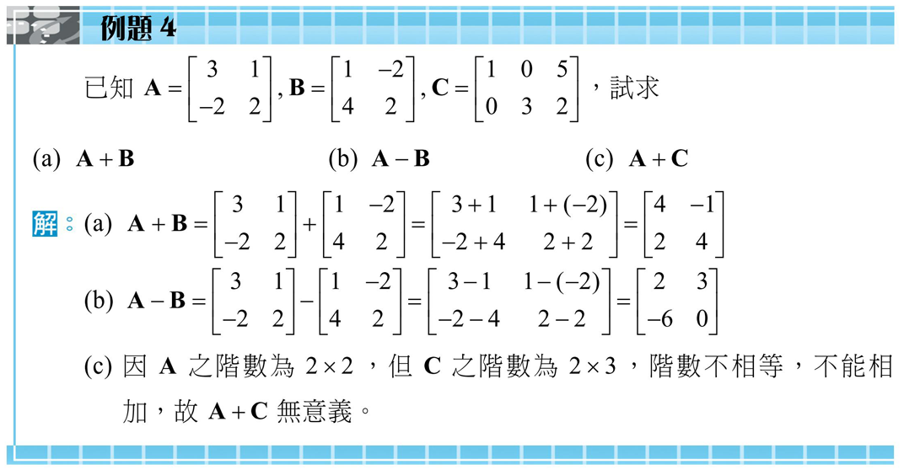
4.1 矩陣的基本運算

Slide 11
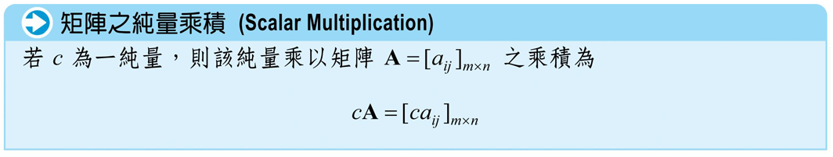
4.1 矩陣的基本運算

Slide 12
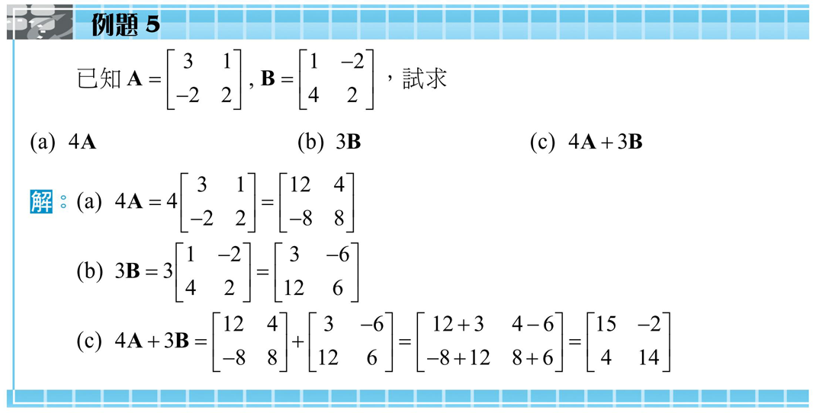
4.1 矩陣的基本運算

Slide 13
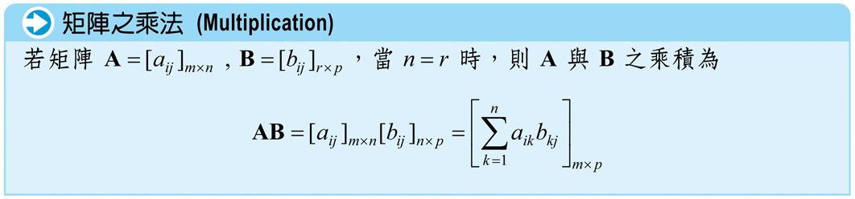
4.1 矩陣的基本運算

Slide 14
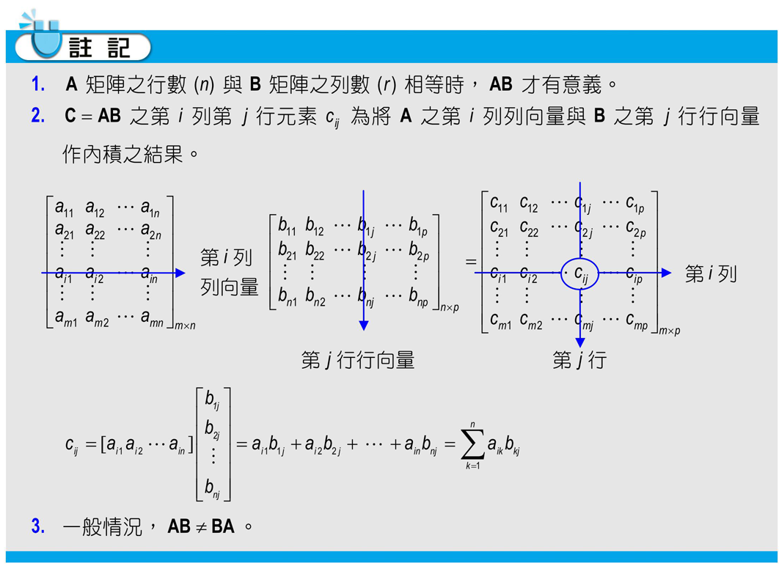
4.1 矩陣的基本運算

Slide 15
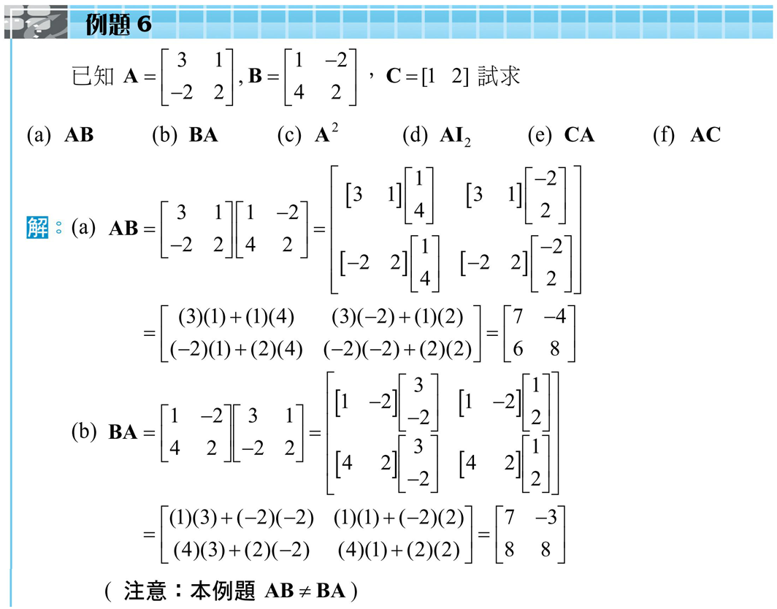
4.1 矩陣的基本運算

Slide 16
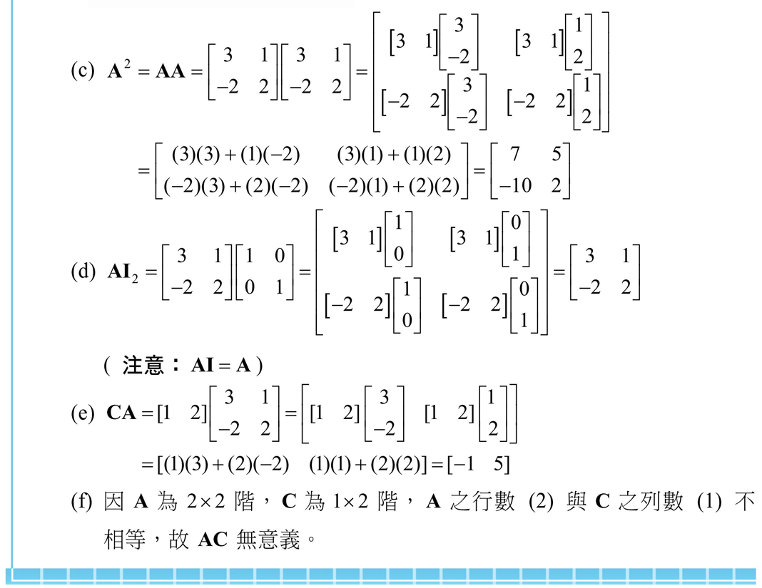
4.1 矩陣的基本運算

Slide 17
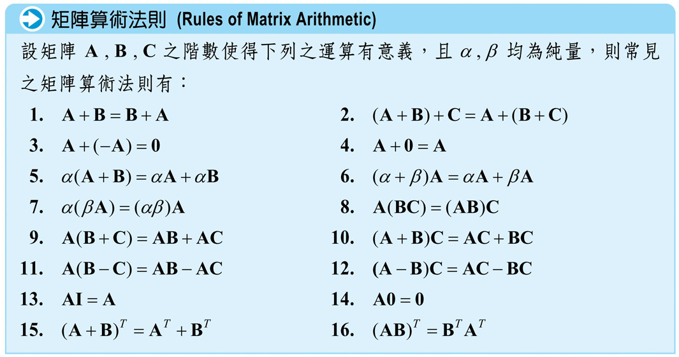
4.1 矩陣的基本運算

Slide 18
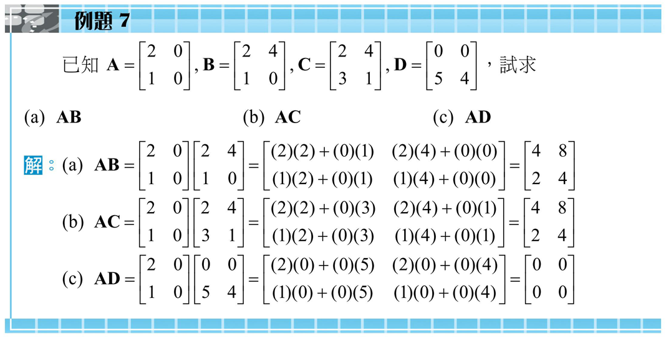
4.1 矩陣的基本運算

Slide 19
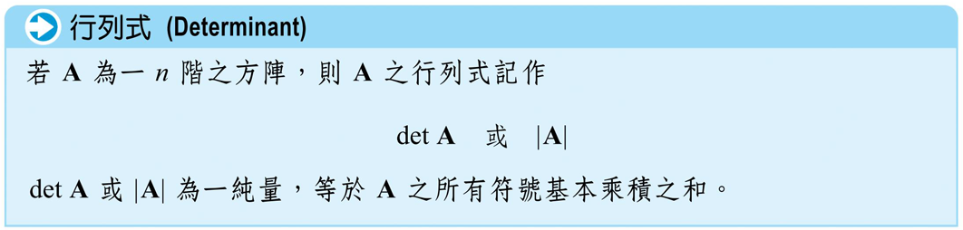
4.2 行列式

Slide 20
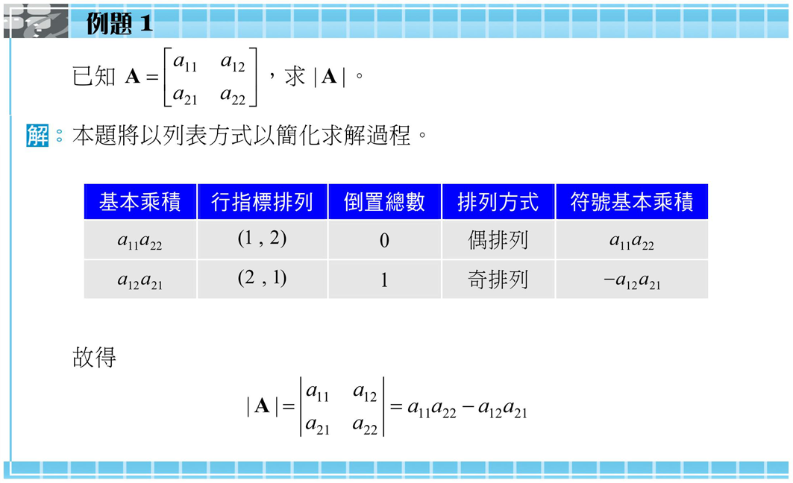
4.2 行列式

Slide 21
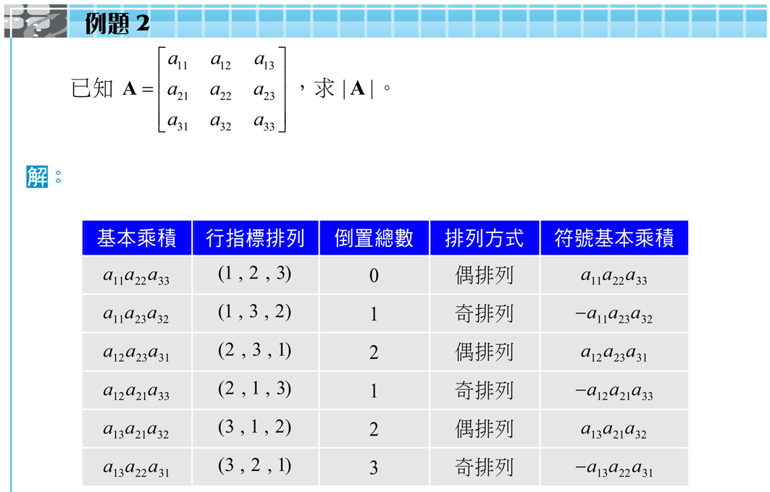
4.2 行列式

Slide 22
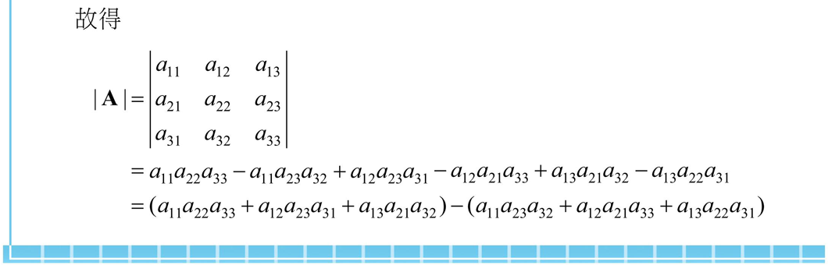
4.2 行列式

Slide 23
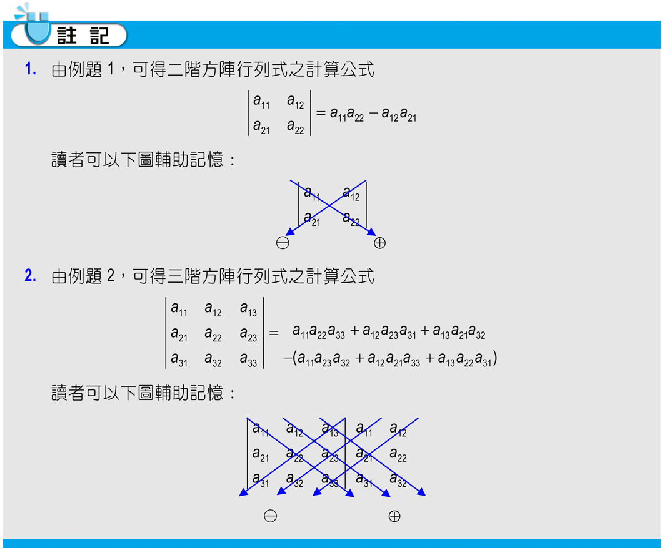
4.2 行列式

Slide 24
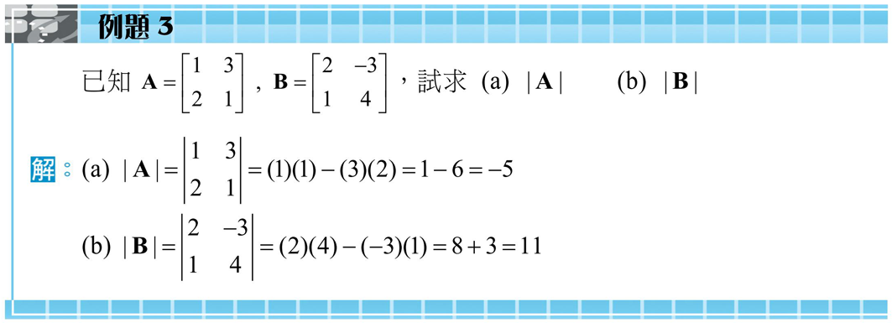
4.2 行列式

Slide 25
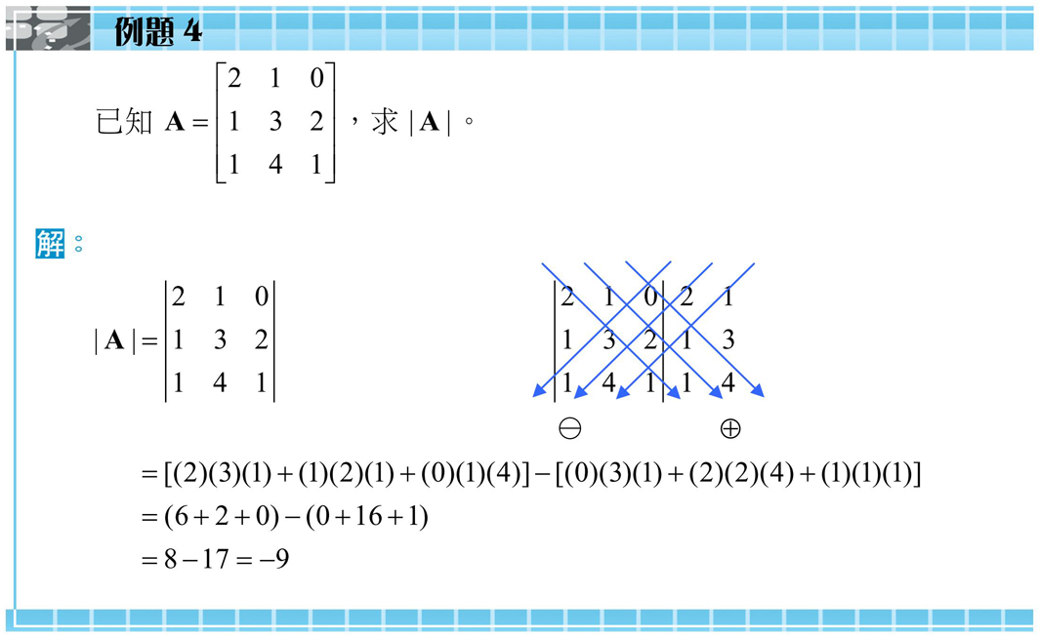
4.2 行列式

Slide 26
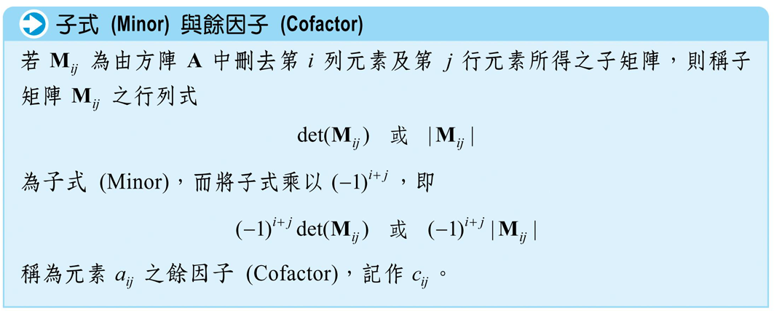
4.2 行列式

Slide 27
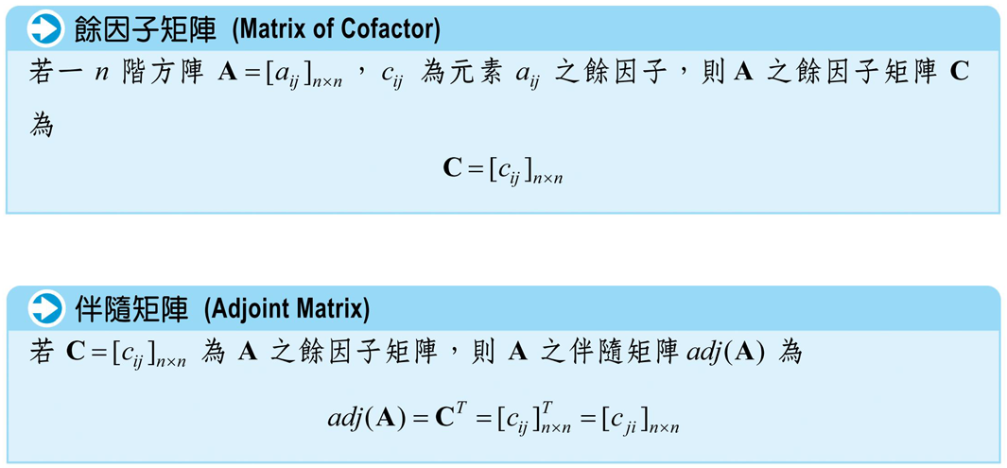
4.2 行列式

Slide 28
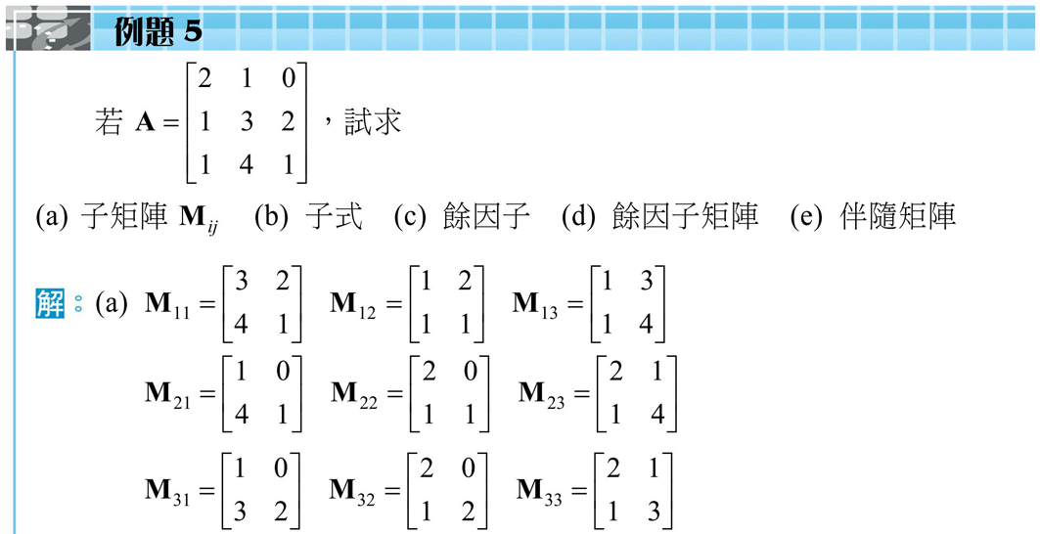
4.2 行列式

Slide 29
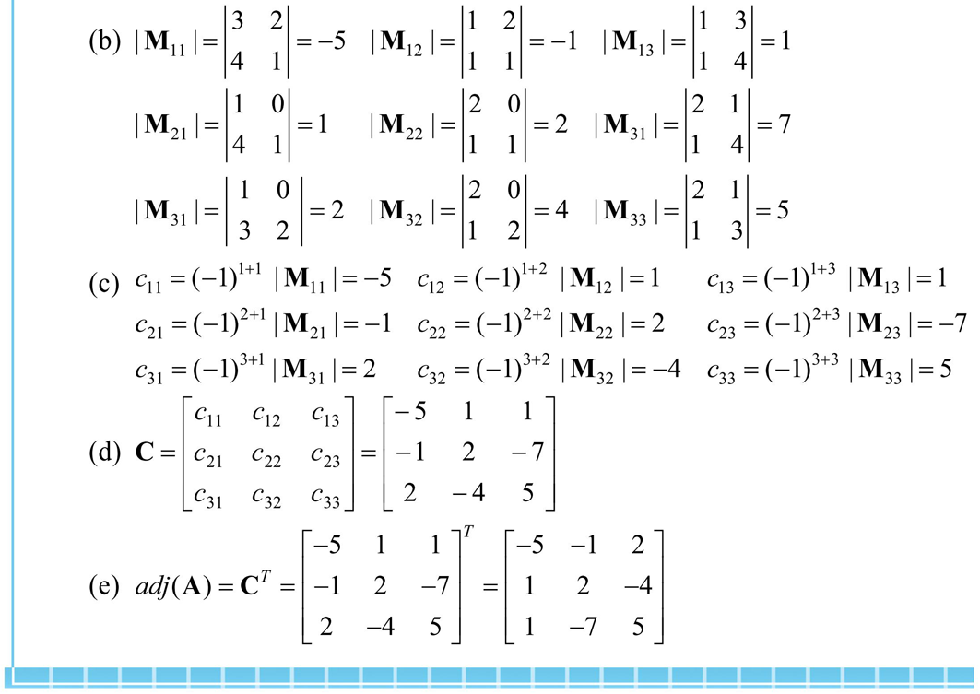
4.2 行列式

Slide 30
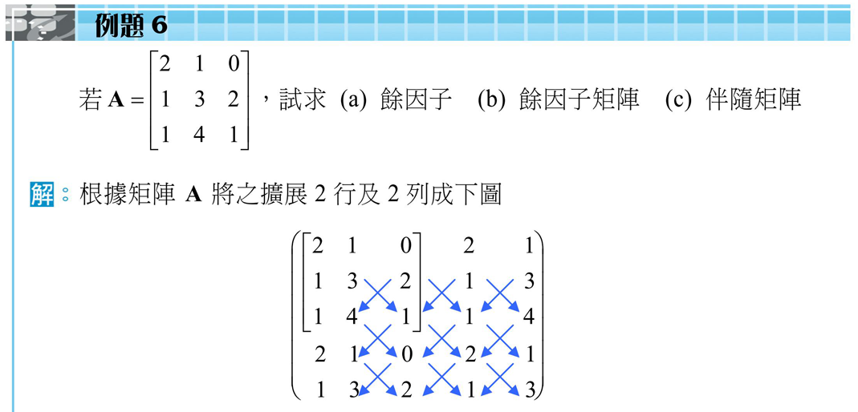
4.2 行列式

Slide 31
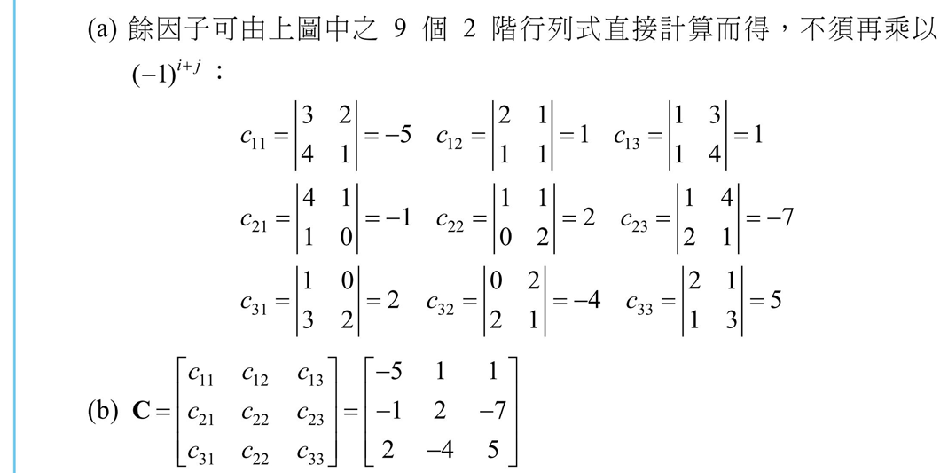
4.2 行列式

Slide 32
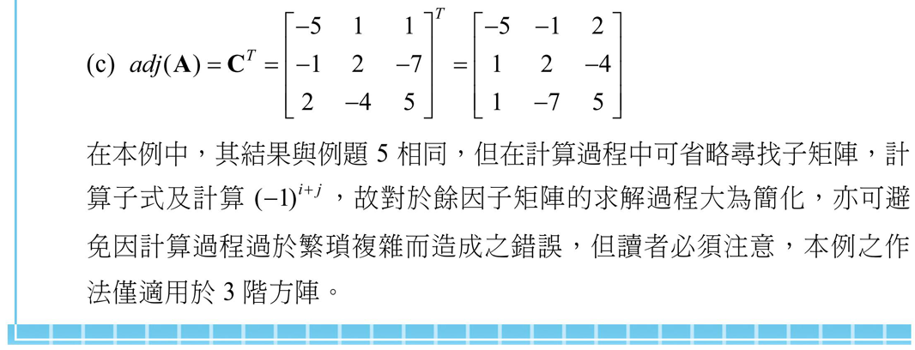
4.2 行列式

Slide 33
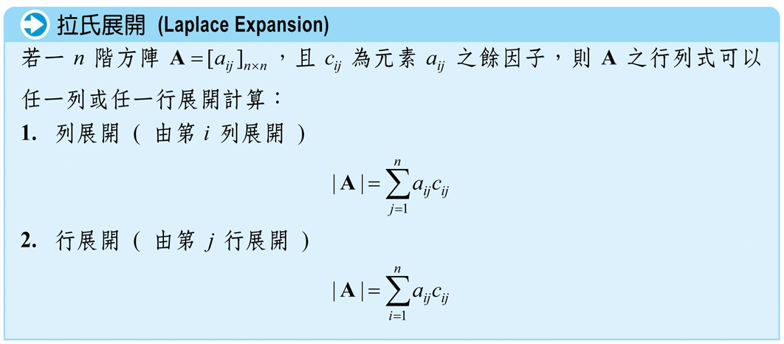
4.2 行列式

Slide 34
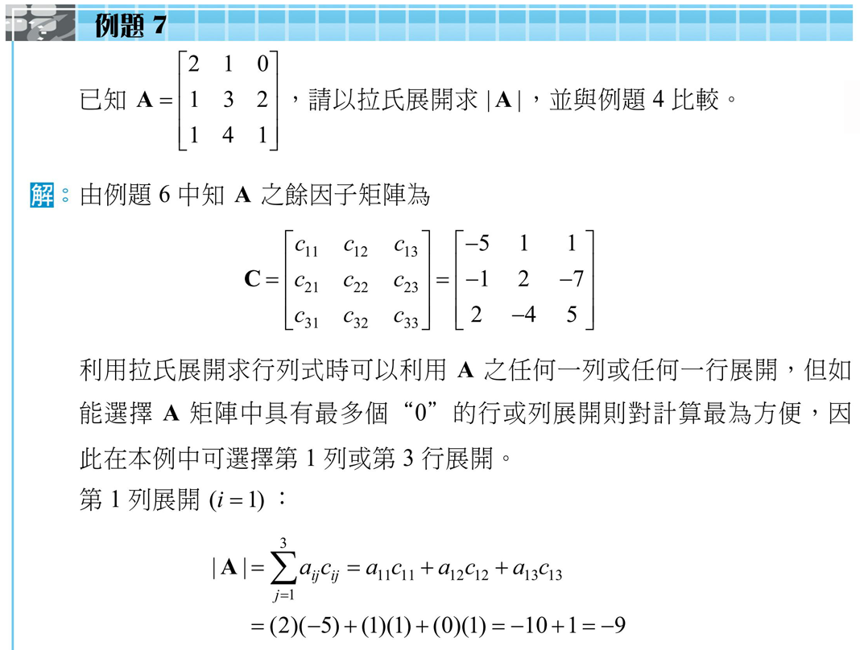
4.2 行列式

Slide 35
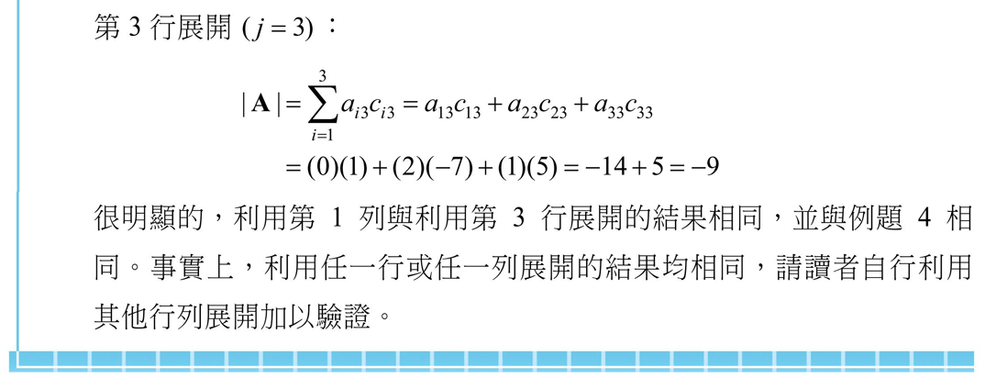
4.2 行列式

Slide 36
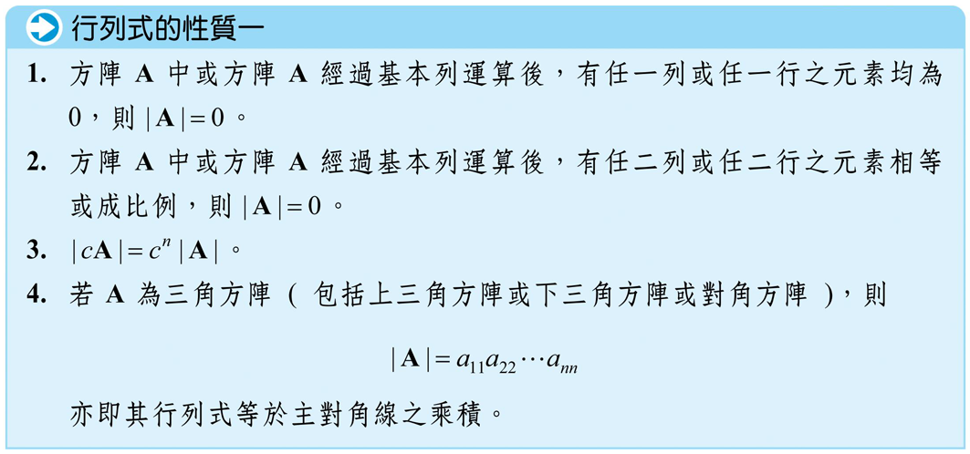
4.2 行列式

Slide 37
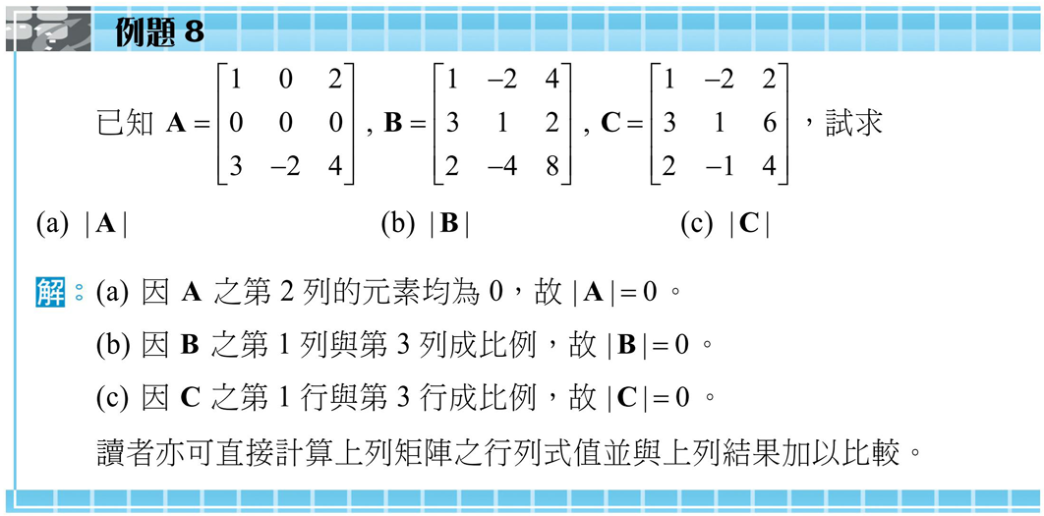
4.2 行列式

Slide 38
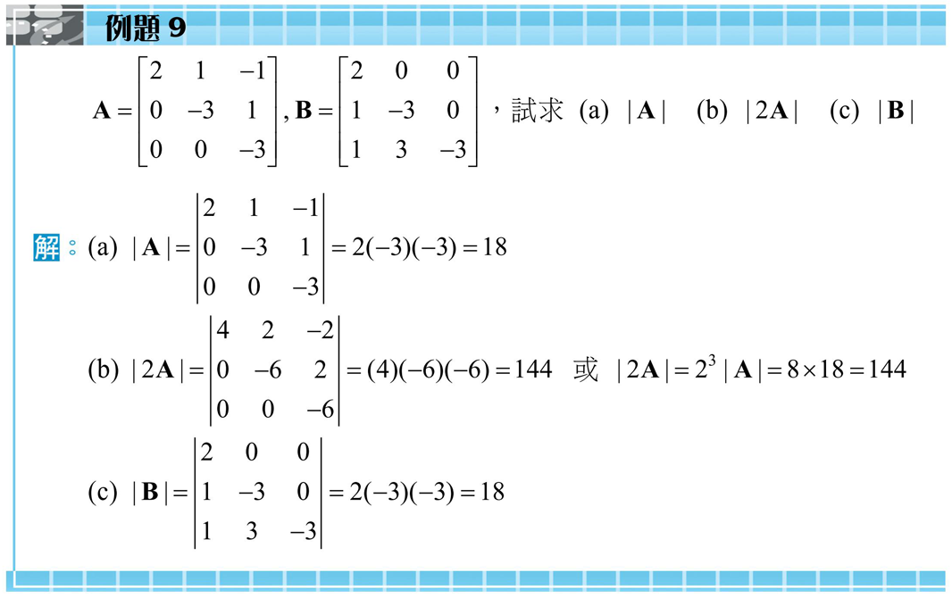
4.2 行列式

Slide 39
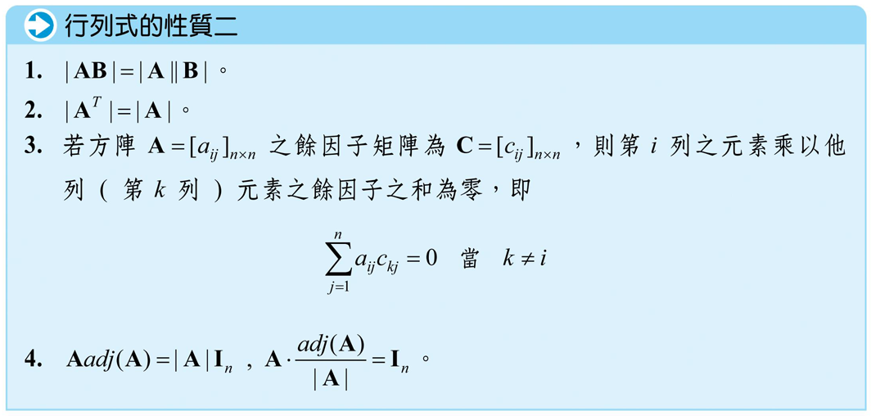
4.2 行列式

Slide 40
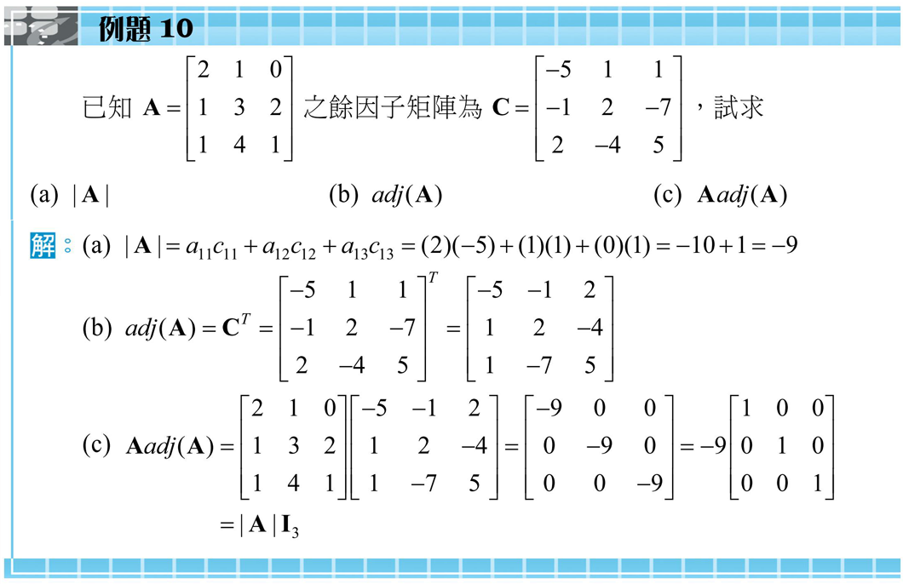
4.2 行列式

Slide 41
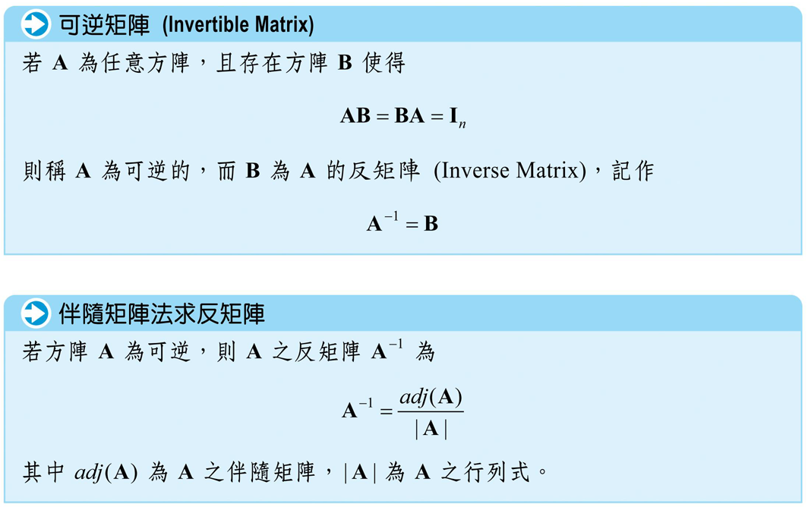
4.3 反矩陣

Slide 42
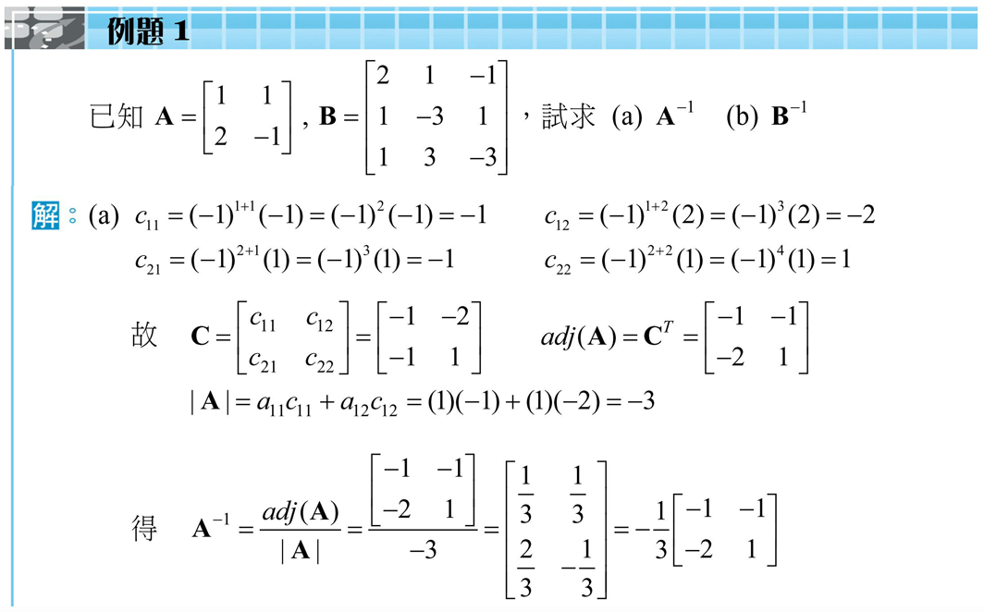
4.3 反矩陣

Slide 43
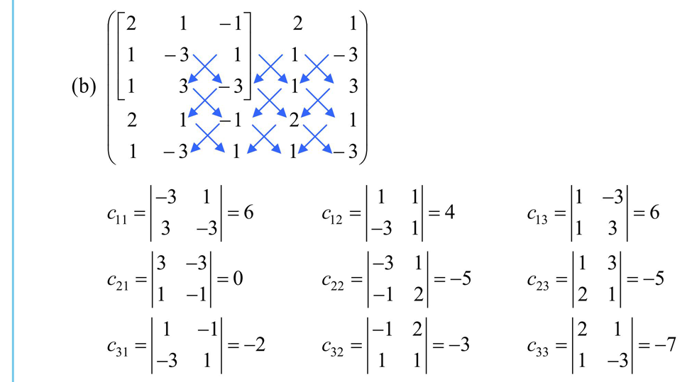
4.3 反矩陣

Slide 44
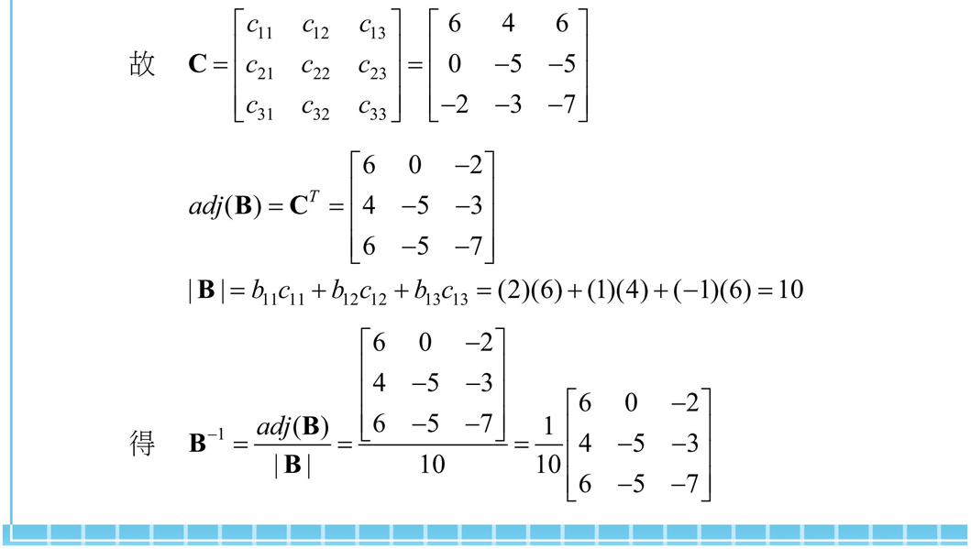
4.3 反矩陣

Slide 45
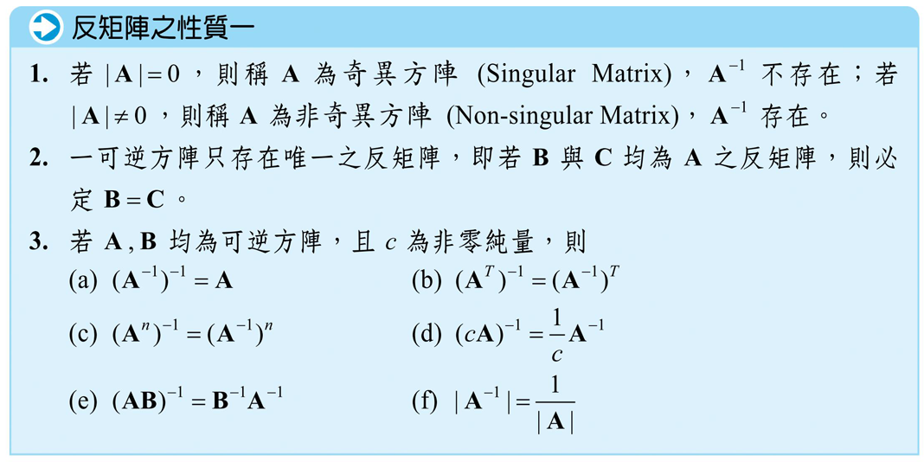
4.3 反矩陣

Slide 46
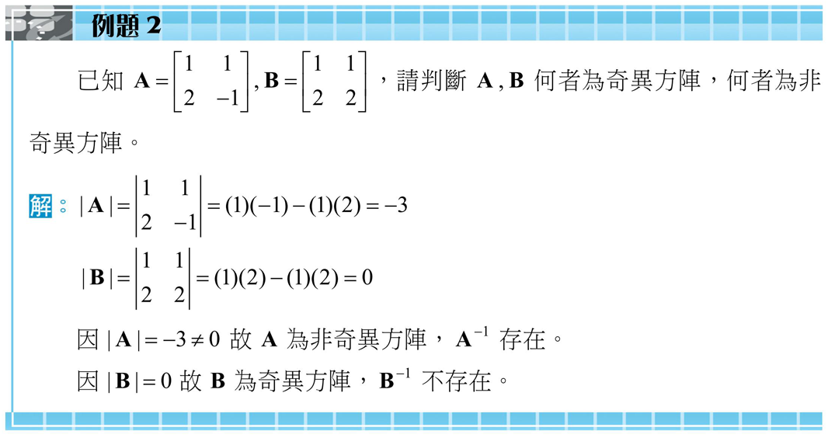
4.3 反矩陣

Slide 47
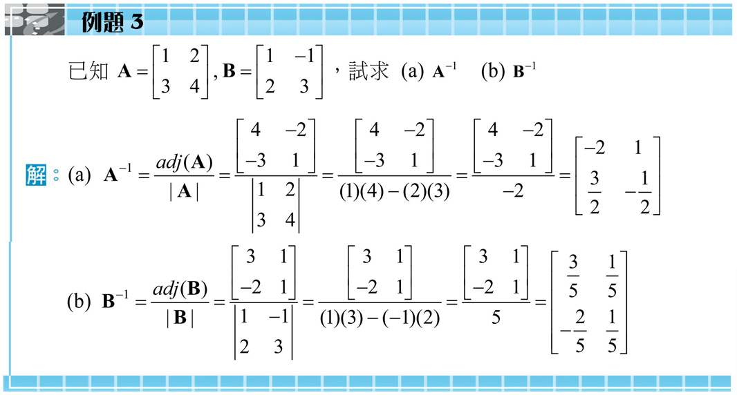
4.3 反矩陣

Slide 48
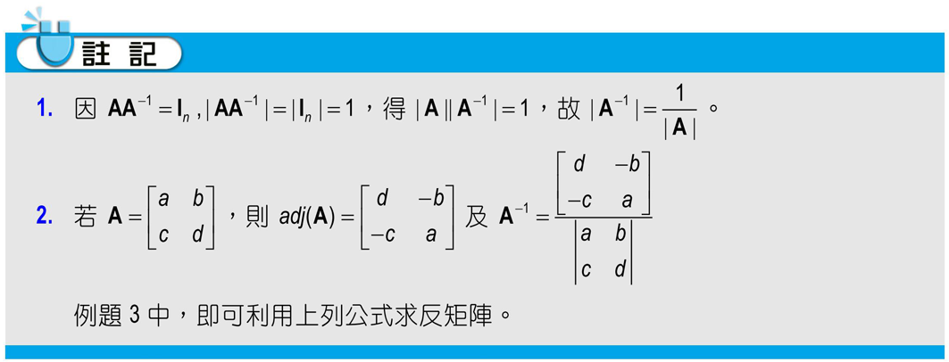
4.3 反矩陣

Slide 49
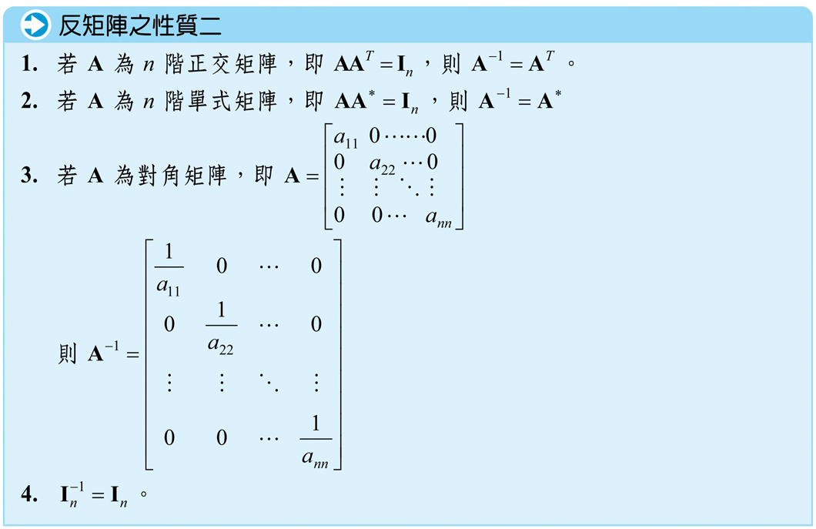
4.3 反矩陣

Slide 50
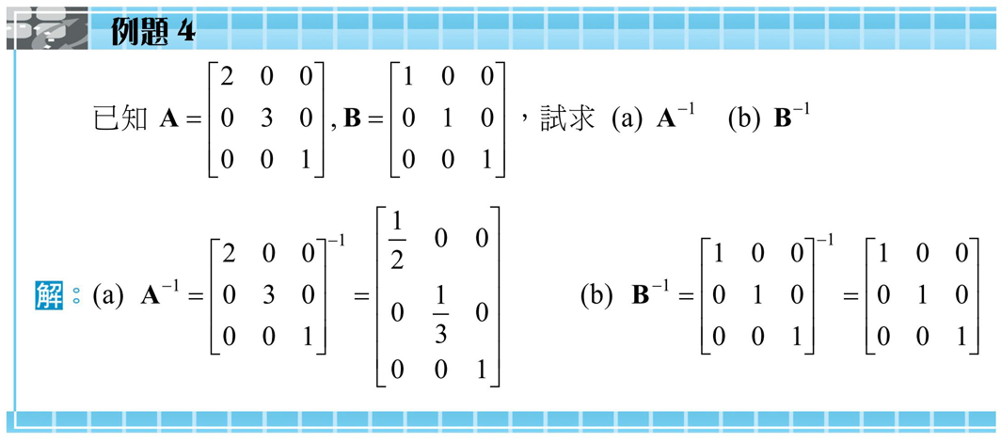
4.3 反矩陣

Slide 51
4.4 線性方程組
可將具有 n 個未知數，m 個方程式的線性方程組
表成
或

Slide 52
4.4 線性方程組
其中 階係數矩陣
階變數矩陣， 階輸入矩陣
解的型式有三種：無解、唯一解及無窮多組解。

Slide 53
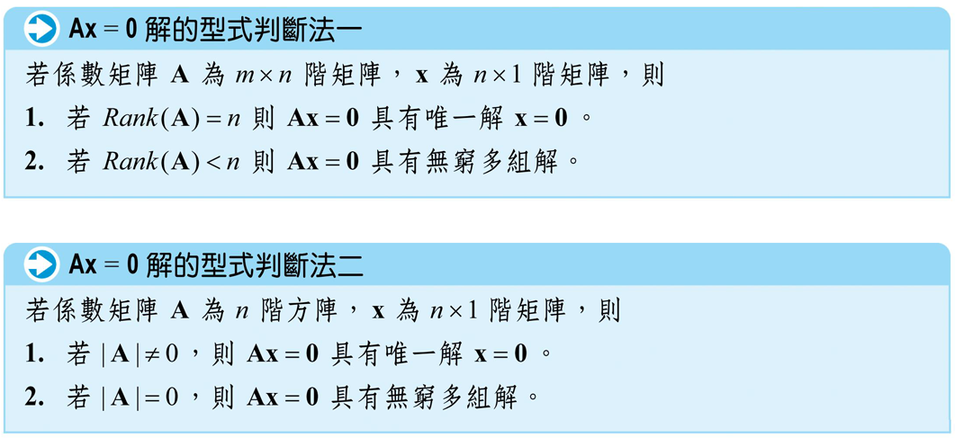
4.4 線性方程組

Slide 54
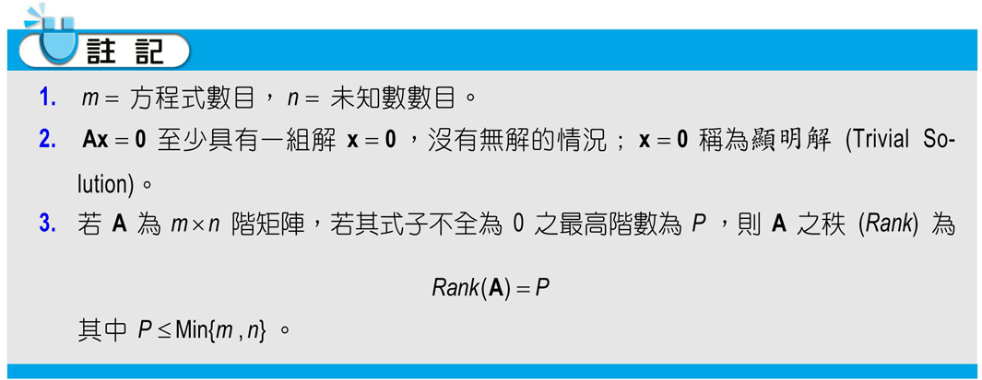
4.4 線性方程組

Slide 55

4.4 線性方程組

Slide 56

4.4 線性方程組

Slide 57

4.4 線性方程組

Slide 58

4.4 線性方程組

Slide 59

4.4 線性方程組

Slide 60

4.4 線性方程組

Slide 61

4.4 線性方程組

Slide 62

4.4 線性方程組

Slide 63

4.4 線性方程組

Slide 64

4.4 線性方程組

Slide 65

4.4 線性方程組

Slide 66

4.4 線性方程組

Slide 67

4.4 線性方程組

Slide 68

4.4 線性方程組

Slide 69

4.4 線性方程組

Slide 70

4.4 線性方程組

Slide 71

4.4 線性方程組

Slide 72

4.5 特徵值與特徵向量

Slide 73

4.5 特徵值與特徵向量

Slide 74

4.5 特徵值與特徵向量

Slide 75

4.5 特徵值與特徵向量

Slide 76

4.5 特徵值與特徵向量

Slide 77

4.5 特徵值與特徵向量

Slide 78

4.5 特徵值與特徵向量

Slide 79

4.5 特徵值與特徵向量

Slide 80

4.5 特徵值與特徵向量

Slide 81

4.5 特徵值與特徵向量

Slide 82

4.5 特徵值與特徵向量

Slide 83

4.5 特徵值與特徵向量

Slide 84

4.5 特徵值與特徵向量

Slide 85

4.5 特徵值與特徵向量

Slide 86

4.5 特徵值與特徵向量

Slide 87

4.5 特徵值與特徵向量

Slide 88

4.6 相似轉換與對角化

Slide 89

4.6 相似轉換與對角化

Slide 90

4.6 相似轉換與對角化

Slide 91

4.6 相似轉換與對角化

Slide 92

4.6 相似轉換與對角化

Slide 93

4.6 相似轉換與對角化

Slide 94

4.6 相似轉換與對角化

Slide 95

4.6 相似轉換與對角化

Slide 96

4.6 相似轉換與對角化

Slide 97


